Slide 1
Calculus
M 30 September 2013

Slide 5
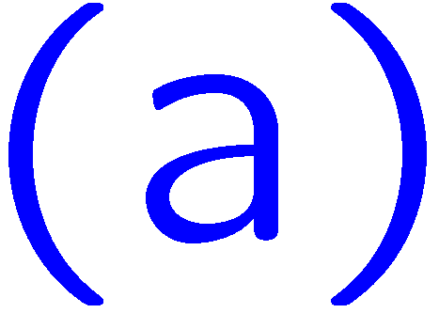
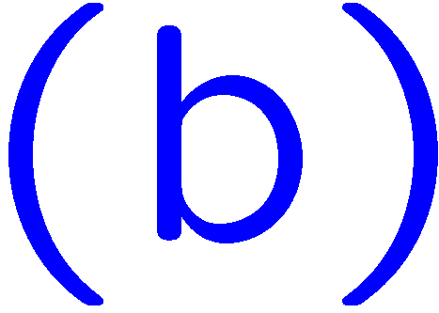
1+1=
1
2

Slide 6
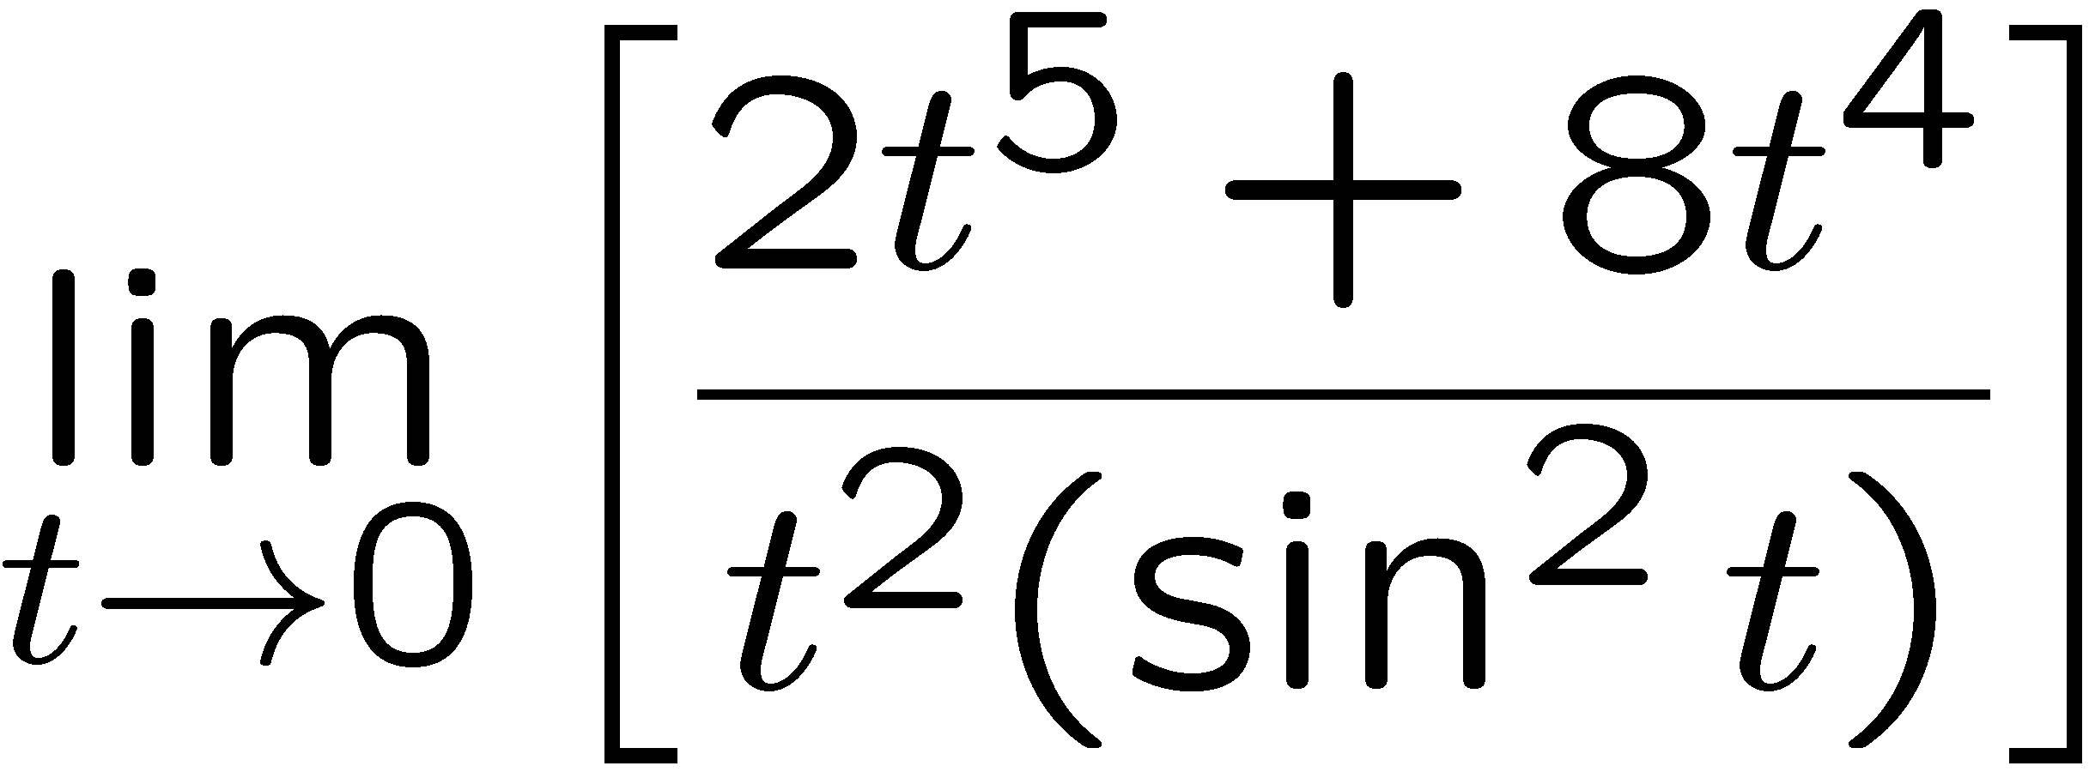
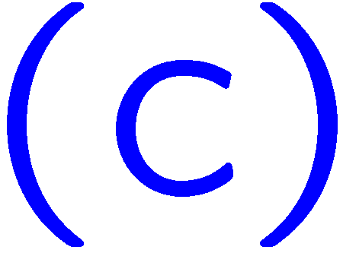
1+1=
1
2
3
4

Slide 7
1+1=
1
2
3
4

Slide 8
1+1=
1
2
3
4

Slide 9
1+1=
1
2
3
4

